Slide 1


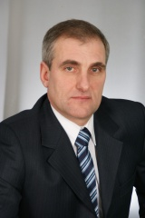
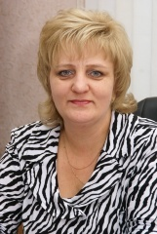
Бюджет Усть-Катавского городского округа на 2023 год и на плановый период 2024 и 2025 годов для граждан
Материал подготовлен на основании проекта бюджета
Усть-Катавского городского округа на 2023 год
и на плановый период 2024 и 2025 годов.
Подготовленный материал позволит получить информацию
об основных характеристиках бюджета, о подходах при формировании
бюджета и направлениях расходов бюджета.
Руководители проекта
С.Д.Семков, глава Усть-Катавского городского округа
А.П.Логинова, заместитель главы по финансовым вопросам - начальник финансового управления
Семков С.Д.
Логинова А.П.
Материал подготовлен
финансовым управлением администрации Усть-Катавского городского округа
и отделом экономического развития администрации УКГО
Ноябрь – декабрь 2022 года

Slide 2
Обращение главы Усть-Катавского городского округа Семкова С.Д.
Уважаемые жители Усть-Катавского городского округа.
Представляем вам материал «Бюджет для граждан», который поможет разобраться в главном финансовом документе нашего округа, понять, как формируется и расходуется бюджет нашего округа на 2023-2025 годы.
Как и в предыдущие годы, доходная часть бюджета рассчитывается с учетом прогноза социально-экономического развития территории. Общий объем расходов бюджета округа на 2023 год составляет 1 258,1 млн. рублей, что выше на 11,8% первоначального бюджета на 2022 года,
Первоочередным направлением бюджетной политики остается социальная сфера, мы постарались максимально, учитывая возможности округа, обеспечить ресурсами все приоритетные отрасли социальной сферы, к которым относятся образование, культура, социальная поддержка жителей, физическая культура и спорт. Отличительной чертой бюджета округа на 2023 год станет увеличение, в сравнении с первоначально утвержденным бюджетом на 2022 год капитальных вложений в строительство хоккейного корта. Кроме того, будет построена лыжероллерная трасса, продолжатся работы по капитальному ремонту оздоровительного учреждения «Ребячья республика». Продолжится реализация инициативных проектов.
Надеюсь, что знакомство с бюджетом округа будет для вас интересным, полезным и даст возможность с пониманием участвовать в принятии общих решений на благо жителей нашего округа.
Глава Усть-Катавского городского округа Семков С.Д.

Slide 3
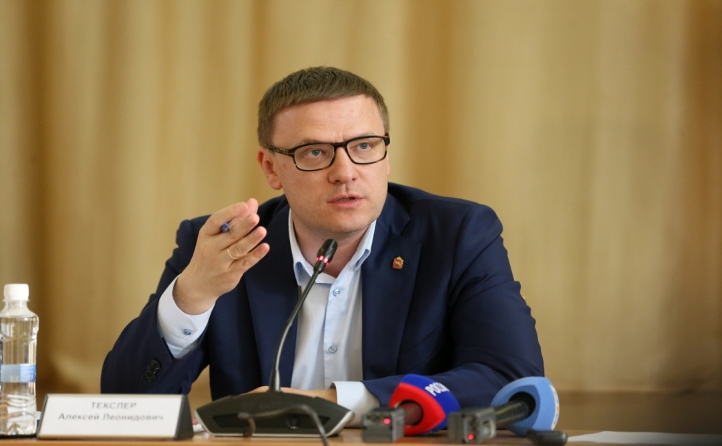
В этом году мы формируем областной бюджет в непростой геополитической ситуации. Наша страна столкнулась с новыми вызовами, беспрецедентным санкционным давлением. При этом экономика России показала свою устойчивость и продолжает развиваться, в том числе благодаря своевременно принятым на федеральном и региональном уровнях мерам государственной поддержки…
Как и прежде, в 2023 году нашим основным приоритетом остается социальная сфера. Мы обеспечим в полном объеме реализацию всех Указов Президента России, в том числе все обязательства по повышению оплаты труда в бюджетной сфере. Сохраним и проиндексируем все социальные выплаты, которые относятся к мерам государственной поддержки граждан. Также заложили в бюджете финансирование поддержки семей мобилизованных южноуральцев. Будем и дальше укреплять социальную инфраструктуру, реализовывать масштабные проекты в образовании, здравоохранении, туризме, культурной и спортивной сферах. Речь идет не только о строительстве новых объектов, но и о ремонте, реконструкции, переоснащении действующих учреждений…
Обязательно сохраним поддержку муниципалитетов, прежде всего, по вопросам модернизации объектов жилищно-коммунального хозяйства, газификации, создания комфортной среды в городах и сельских территориях. В ходе принятия всех ключевых решений будем опираться на мнение жителей, продолжим реализацию проектов в рамках инициативного бюджетирования. В предстоящем году особенно важно, чтобы все выделенные средства были потрачены эффективно, на действительно значимые для людей проекты. Губернатор Челябинской области А.Л.Текслер

Slide 4


Slide 5
Этапы бюджетного планирования
1. Составление проекта бюджета
Бюджет 2023-2025 годов формируется на трёхлетний период.
До начала составления проекта бюджета Усть-Катавского городского округа администрацией УКГО принято постановление о графике подготовки и рассмотрения материалов, необходимых для составления проекта бюджета городского округа, в котором определены ответственные исполнители, порядок и сроки работы над документами и материалами, необходимыми для составления проекта бюджета. Разработана и утверждена методика планирования, которая размещена на официальном сайте администрации www.ukgo.su.
Непосредственное составление проекта бюджета городского округа осуществляет финансовое управление. Первоначально все вопросы и приоритеты прорабатываются с главой городского округа, в дальнейшем рассматривается на рабочих группах администрации городского округа.
Составленный проект бюджета представляется для утверждения в Собрание депутатов Усть-Катавского городского округа.

Slide 6
Этапы бюджетного планирования
2. Рассмотрение проекта бюджета
15 ноября 2022 года проект бюджета Усть-Катавского городского округа внесен на рассмотрение в Собрание депутатов и Контрольно-счетную комиссию. Проект бюджета опубликован в газете «Усть-Катавская неделя» от 26.11.2021г. № 61.
3. Публичные слушания
Собранием депутатов городского округа назначена дата и порядок проведения публичных слушаний на 14 часов 14 декабря 2022 года в актовом зале администрации (решение Собрания депутатов от 23.11.2022г. № 163).
4. Утверждение бюджета
Проект бюджета рассматривается депутатами в двух чтениях:
- в первом чтении утверждаются основные характеристики бюджета - общий объем доходов, расходов и дефицит.
во втором чтении утверждается доходы, расходы, источники финансирования дефицита бюджета. Распределение бюджетных ассигнований утверждается по получателям и направлениям, классифицируемым в едином для всех бюджетов формате.
5. Официальное опубликование
Принятый бюджет до 1 января 2023 года должен быть опубликован в официальных средствах массовой информации

Slide 7
Основные направления налоговой политики
Усть-Катавского городского округа на 2023-2025 годы
Налоговая политика Усть-Катавского городского округа направлена на укрепление собственной доходной базы бюджета. В результате влияния на экономику округа санкционной политики в 2022 году и начале 2021 года была направлена на преодоление последствий и социальную защиту граждан.
На 2023 год новый период 2024 и 2025 годов налоговая политика Усть-Катавского городского округа сохраняет преемственность уже реализуемых мер по повышению эффективности использования доходного потенциала для обеспечения сбалансированности бюджета, увеличения доходов бюджета муниципального образования, предусматривающие:
1) реализацию мер, направленных на легализацию предпринимательской деятельности, содействие вовлечению граждан в предпринимательскую деятельность и сокращение неформальной занятости путем расширения практики применения налога на профессиональный доход, регистрации граждан в качестве «самозанятых» и вовлечения их в экономику;
2) поддержку инвестиционной активности хозяйствующих субъектов, осуществляющих деятельность на территории муниципального образования, и обеспечение стабильных налоговых условий для ведения предпринимательской деятельности;
3) осуществление эффективного взаимодействия с налоговыми органами в целях улучшения информационного обмена, повышения уровня собираемости налоговых доходов в бюджет, проведению дополнительной работы по снижению резервов налоговых и неналоговых доходов бюджета, используя межведомственное взаимодействие, с приглашением на рассмотрение рабочей группы руководителей организаций, имеющих задолженность и уклоняющихся от уплаты налогов;

Slide 8
Основные направления налоговой политики
Усть-Катавского городского округа на 2023-2025 годы
4) повышение эффективности администрирования налоговых и неналоговых доходов, подлежащих зачислению в бюджет городского округа, проведение претензионно-исковой работы по собираемости доходов в бюджет и проведением комиссий с арендаторами земли, имеющими задолженность по арендной плате;
5) проведение постоянного мониторинга за поступлением НДФЛ от градообразующего предприятия Филиал АО «УКВЗ» - УКВЗ им.С.М.Кирова, тепличного комплекса «Горный» и ООО «Усть-Катавский гранитный карьер»;
6) обеспечение высокого уровня собираемости налогов при реализации мероприятий, направленных на сокращение недоимки по налогам и сборам;
7) проведение ежегодной оценки эффективности налоговых расходов (налоговых льгот и пониженных налоговых ставок) с последующим формированием предложений по сокращению или отмене неэффективных налоговых льгот и преференций, пересмотру условий их предоставления;
8) повышение контроля за полным и своевременным поступлением доходов в бюджет и принятие мер по своевременному взысканию просроченной дебиторской задолженности по платежам в бюджет;
9) проведение информационной работы через городские СМИ, сайт Администрации Усть-Катавского городского округа, социальные сети «В контакте», местное телевидение, с доведением информации о сроках уплаты имущественных налогов физических лиц (земельный налог, налог на имущество) и возможных вариантах получения налоговых извещений

Slide 9
Основные направления налоговой политики
Усть-Катавского городского округа
В соответствии со статьёй 58 Бюджетного кодекса Российской Федерации в 2023-2025 годах норматив НДФЛ установлен:
Дифференцированный норматив отчислений в бюджет от акцизов на автомобильный и прямогонный бензин, дизельное топливо, исходя из протяженности автомобильных дорог общего пользования местного значения, которые учтены для расчетов 163,1 км.
2023г.
60,50%
206,7 млн.руб.
2024г.
64,12%
234,6 млн.руб.
2025г.
64,56%
254,9млн.руб
2022г.
49,40%
164, 5млн.руб.
2023г.
0,09186921%
9,7 млн.руб.
2024г.
0,09186921%
10,5млн.руб.
2025г.
0,09186921%
10,8млн.руб
2022г.
0,08121218%
7,6 млн.руб.

Slide 10
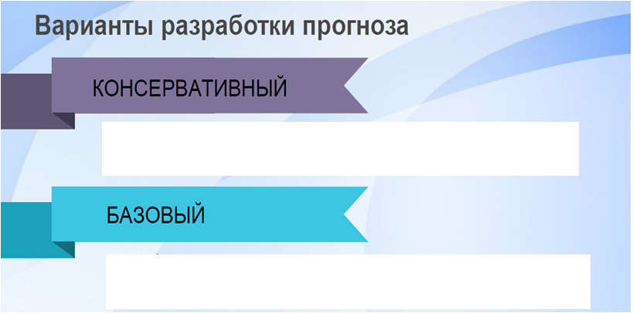
Предусматривает существенное замедление роста экономики в среднесрочной перспективе под влиянием жестких экономических санкций. Предполагается получение более умеренного эффекта от реализации мер экономической политики, направленной на адаптацию экономики к новым условиям
Предполагает целевой сценарий развития экономики с учётом внешних санкционных ограничений и принимаемых мер по поддержке экономики.

Slide 11
Показатели социально-экономического развития
Усть-Катавского городского округа
Показатели | Январь-сентябрь 2022г. | в % к январю-сентябрю 2021г.
Отгружено товаров собственного производства, выполнено работ и услуг собственными силами крупными и средними организациями по «чистым» видам экономической деятельности, млн. руб. | 6 647,8 | 150,5
Объем продукции сельского хозяйства, млн. руб. | 1 473,0 | 105,5
Инвестиции в основной капитал, млн. руб. | 179,8 | в 5,2 р.
Фонд начисленной заработной платы, млн. руб. | 1 933,98 | 110,7
Оборот розничной торговли, млн. руб. | 1 267,0 | 114,2

Slide 12
Фонд заработной платы работников, млн. руб.
в % к предыдущему году

Slide 13
Среднесписочная численность работников (без внешних совместителей),
тыс. человек

Slide 14
Численность постоянного населения (среднегодовая), тыс.человек

Slide 15
Основные характеристики бюджета Усть-Катавского городского округа на 2023 год и на плановый период 2024 и 2025 годов (на первое чтение)
Наименование | Сумма тыс.руб.
 | 2023г. | 2024г. | 2025г.
Доходы - всего | 1 258 093,12 | 1 228 784,09 | 1 110 331,91
Расходы - всего, | 1 409 158,72 | 1 379 849,69 | 1 261 397,51
Профицит (+), дефицит (- ) | -151 065,60 | -151 065,60 | -151 065,60
Верхний предел муниципального внутреннего долга (по состоянию на 1 января года, следующего за очередным финансовым годом) | 0,0 | 0,0 | 0,0

Slide 16
Доходы бюджета Усть-Катавского городского округа (млн. руб.)
-6,3%
+9,7%
-16,0%
+6,7%

Slide 17
Собственные доходы бюджета Усть-Катавского городского округа (млн. руб.)
+22,1%
+2,0%
+11,6%
-0,5%
+7,7%
+0,6%

Slide 18
Налоговые и неналоговые доходы бюджета (млн. руб.)
Наименование доходного источника | Бюджет на 2022 год ( в редакции от 22.12.2020г.№156) в сопоставимых условиях | Проект бюджета Усть-Катавского городского округа
 |  | 2023 год | 2024 год | 2025 год
Д О ХО Д Ы, В С Е Г О | 1 256,1 | 1 258,1 | 1 228,8 | 1 110,3
Налоговые и неналоговые доходы | 264,1 | 313,0 | 343,5 | 366,6
Налоговые доходы | 217,4 | 265,3 | 296,0 | 318, 9
Налог на доходы физических лиц | 164,5 | 206, 7 | 234,6 | 254, 9
Акцизы на автомобильный и прямогонный бензин, дизельное топливо, моторные масла для дизельных и (или) карбюраторных (инжекторных) двигателей, производимые на территории РФ | 7 ,6 | 9,7 | 10,5 | 10, 8
Налоги на совокупный доход | 23,2 | 28, 9 | 29, 6 | 31, 8
Налог, взимаемый в связи с применением упрощенной системы налогообложения | 21,2 | 26, 5 | 27,0 | 29,0
Единый сельскохозяйственный налог | 0,004 | 0,009 | 0,009 | 0,009
Налог, взимаемый в связи с применением патентной системы налогообложения | 1,9 | 2,4 | 2 ,6 | 2, 8
Налоги на имущество | 19 ,5 | 17,4 | 18, 6 | 18, 6
Налог на имущество физических лиц | 4 ,8 | 5 ,4 | 5, 6 | 5, 6
Земельный налог | 14,7 | 12, 0 | 13,0 | 13, 0
Государственная пошлина, всего | 2 ,6 | 2, 6 | 2,7 | 2 ,8
Неналоговые доходы | 46 ,7 | 47, 6 | 47 ,4 | 47, 7
Доходы от использования имущества, находящегося в государственной и муниципальной собственности | 12,4 | 12, 6 | 12,9 | 13,2
Доходы, получаемые в виде арендной платы за земельные участки | 4,0 | 4,2 | 4,2 | 4,2
Доходы от сдачи имущества, составляющего муниципальную казну и находящегося в оперативном управлении | 7,8 | 7,6 | 7,9 | 8,3
Платежи при пользовании природными ресурсами | 1, 9 | 0,2 | 0,2 | 0,2
Доходы от оказания платных услуг и компенсации затрат государства | 29,7 | 31,9 | 31,9 | 31, 9
Доходы от продажи материальных и нематериальных активов | 1,3 | 1,3 | 0,8 | 0,8
Штрафы, санкции, возмещение ущерба | 1 ,4 | 1,6 | 1 ,6 | 1,6

Slide 19
Структура налоговых и неналоговых доходов бюджета ,%

Slide 20
Структура межбюджетных трансфертов
(млн.руб.)
945,1
885,3
743,7

Slide 21
Общие параметры бюджета по доходам и по расходам (млн. руб.)

Slide 22
Основные подходы к планированию бюджетных ассигнований и приоритеты бюджетных расходов
Особенности формирования расходной части бюджета округа на 2023-2025 годы обусловлены:
1) безусловного исполнения публичных нормативных обязательств и иных социальных обязательств;
2) реализацией мероприятий, предусмотренных Указом Президента Российской Федерации от 07.05.2018 г. № 204 «О национальных целях и стратегических задачах развития Российской Федерации на период до 2024 года» и включением бюджетных ассигнований на их реализацию в соответствии с паспортами муниципальных программ;
3) приоритизации расходов бюджета округа и выполнения обязательств по социально-экономическому развитию и финансовому оздоровлению;
4) сохранения достигнутого уровня целевых показателей Указов Президента Российской Федерации от 07.05.2012 г. в части оплаты труда работников бюджетного сектора, а также обеспечения минимального размера оплаты труда в соответствии с Федеральным законом «О минимальном размере оплаты труда»;
5) учета мнения граждан (путем проведения открытого голосования или конкурсного отбора) на реализацию мероприятий по благоустройству городской среды, проведение культурных и спортивных мероприятий, обустройство объектов социальной инфраструктуры и прилегающих к ним территорий и обеспечения направления на осуществление этих мероприятий с 2023 года не менее пяти процентов расходов местного бюджета, в первую очередь по вышеуказанным направлениям расходов;
6) уточнения объема бюджетных ассигнований с учетом:
- увеличения фондов оплаты труда работников организаций бюджетной сферы округа в целях сохранения достигнутых целевых показателей, определенных «майскими» указами Президента Российской Федерации 2012 года, и индексации оплаты труда отдельных категорий работников;
- установления минимального размера оплаты труда в соответствии с изменениями в Федеральный закон «О минимальном размере оплаты труда»;
- ежегодной индексации размеров социальных выплат, установленных законодательством Челябинской области и нормативными правовыми актами Усть-Катавского городского округа;
- увеличения бюджетных ассигнований в связи с принятием в текущем году расходных обязательств, действие которых распространяется на планируемый период.

Slide 23
Основные подходы к планированию бюджетных ассигнований и приоритеты бюджетных расходов
Подходы, применяемые при планировании бюджета:
В связи с необходимостью включения в бюджет округа средств местного бюджета для выполнения условий софинансирования при предоставлении субсидий из областного и федерального бюджетов Фонд оплаты труда работников бюджетной сферы в целом предусмотрен в размере 90% от ФОТ на 2022 год, рассчитанного с учетом увеличения МРОТ с 01.01.2023 года, а также повышения оплаты труда отдельных категорий работников в целях достижения целевых показателей, определенных «майскими» указами Президента Российской Федерации 2012 года.
Расходы на уплату налогов учреждениями бюджетной сферы предусмотрены в размере 100% от расчетов в 2023 году.
Бюджетные ассигнования на обеспечение деятельности муниципальных казенных учреждений и органов местного самоуправления, а также на предоставление субсидий муниципальным бюджетным и автономным учреждениям на выполнение муниципального задания за счет средств местного бюджета запланированы на 75% от потребности, с увеличением на 5% от первоначального бюджета 2022 года.

Slide 24
Основные подходы к планированию бюджетных ассигнований и приоритеты бюджетных расходов
Расходы на оплату топливно-энергетических ресурсов, услуг водоснабжения, водоотведения, потребляемых муниципальными учреждениями, и электрической энергии, расходуемой на уличное освещение, в целом запланированы в полном объеме от расчетной потребности на 2022 год, с ростом на 10,9% от первоначального бюджета 2022 года, без учета планируемого роста тарифов на услуги тепло-, водоснабжения и водоотведения с 1 декабря 2022 года.
Расходы на приобретение продуктов питания в Детских садах и организацию питания в образовательных организациях, в том числе компенсацию взамен питания запланированы на 60% от расчетной потребности на 2023 год.
Расходы на реализацию мероприятий муниципальных программ запланированы в 2023 году на 86,7% от объемов финансирования, утвержденных муниципальными программами (проектами муниципальных программ).

Slide 25
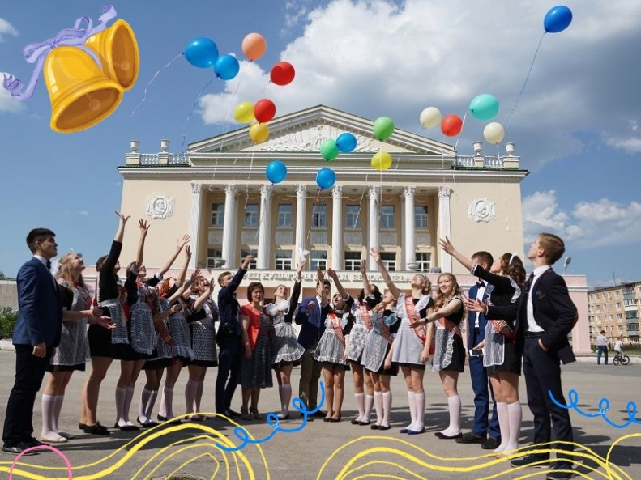
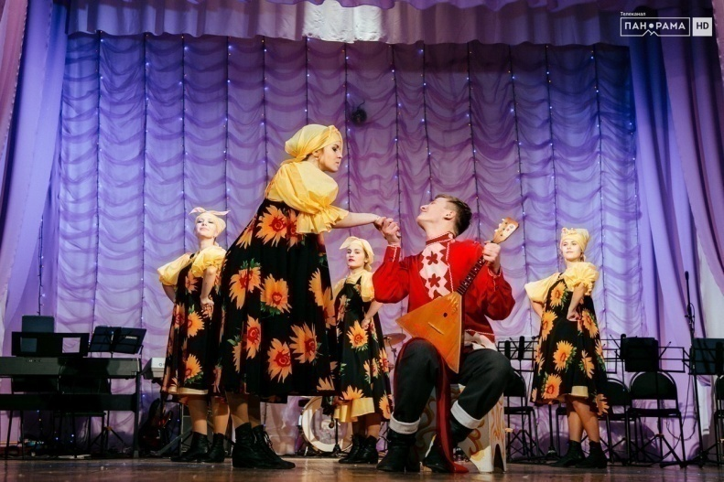
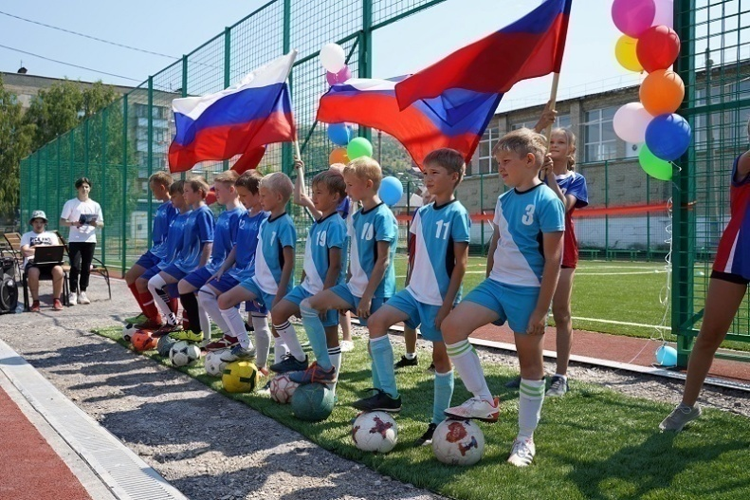
Инвестиции в человеческий капитал
974,2 млн.руб.
Образование 575,9
Культура 86,9
Физическая культура и спорт 311,5

Slide 26
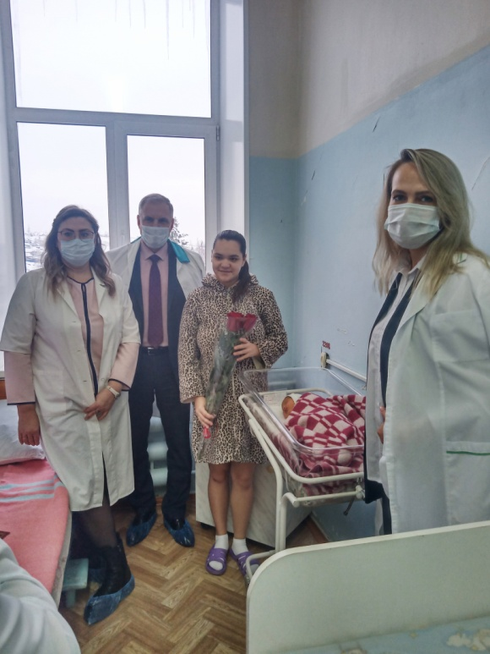
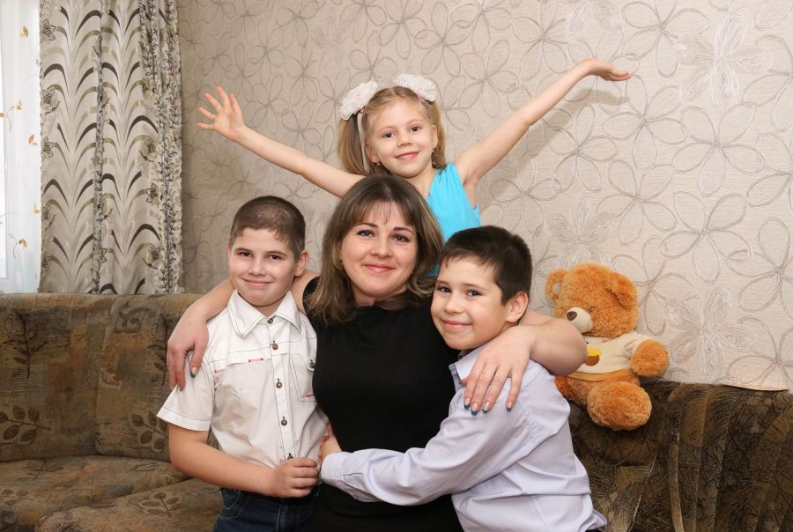
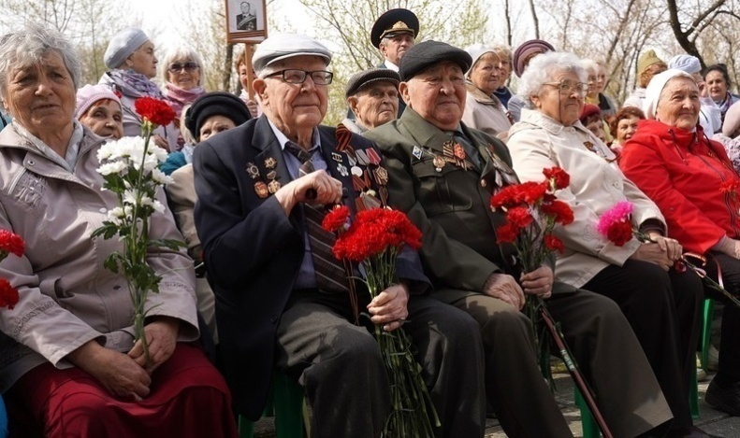
Социальная защита населения
244,4 млн.руб.
Социальное обслуживание населения 27,2
Социальное обеспечение населения 128,3
Охрана семьи и детства 73,6
Другие вопросы в области соцполитики 15,3

Slide 27
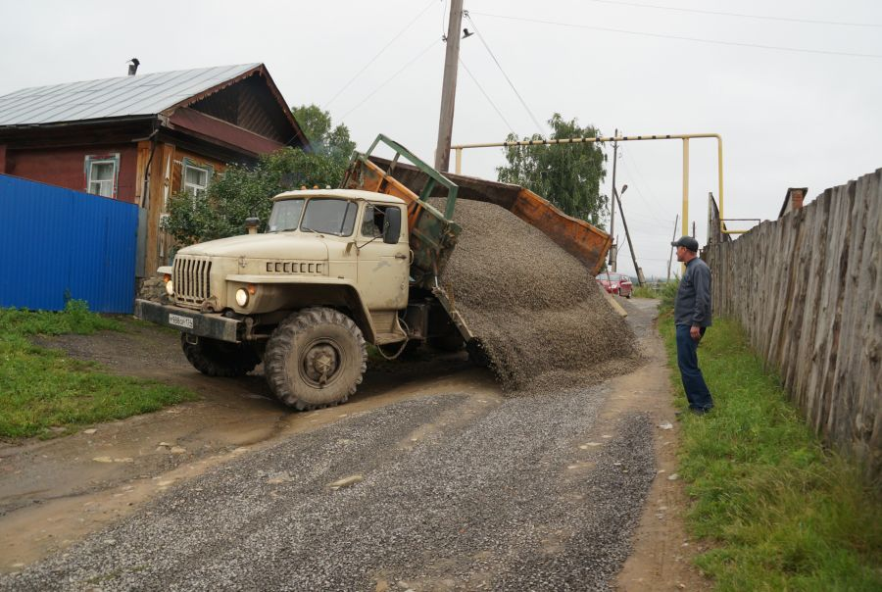
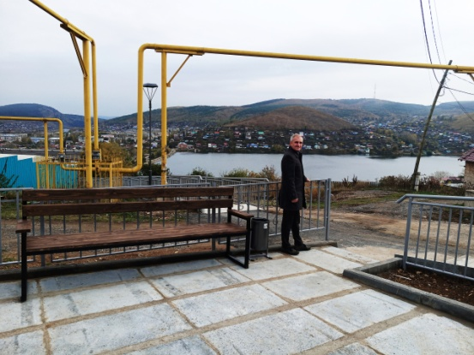
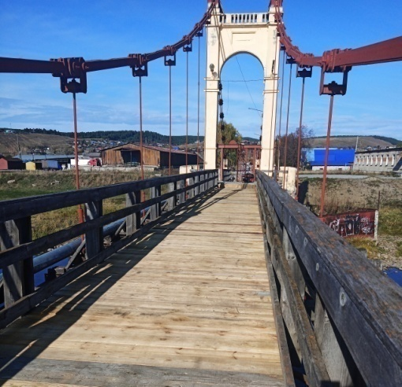
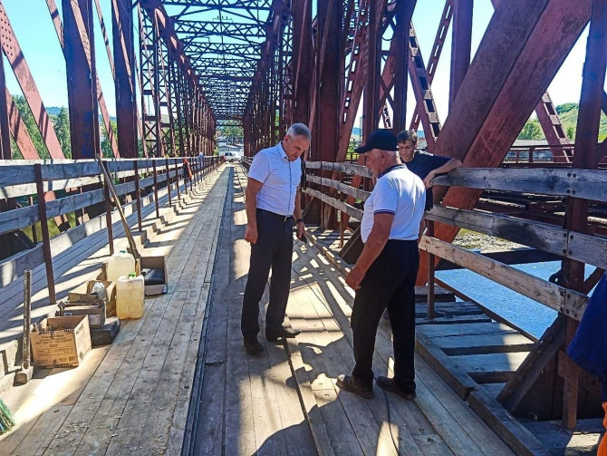
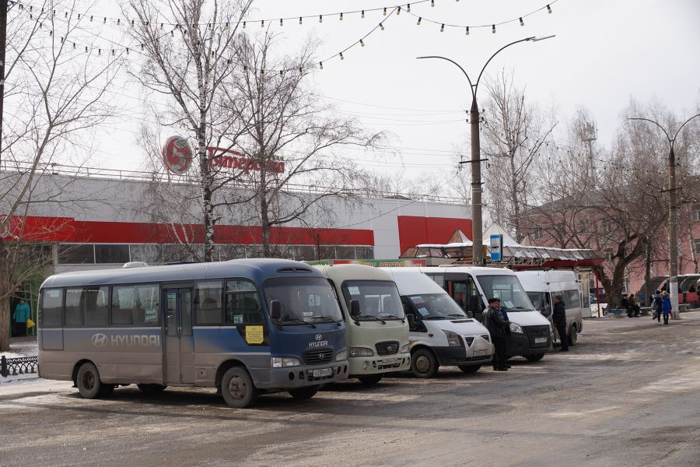
Инфраструктурное и экономическое развитие
94,0 млн.руб.
Жилищно-коммунальное хозяйство 55,6
Дорожное хозяйство 30,5
Транспорт 4,9
Национальная экономика 1,2

Slide 28
Муниципальное управление
96,6 млн.руб.
Обеспечение деятельности ОМС 71,8
Осуществление переданных полномочий 4,2
Формирование муницип. собственности 0,4
Резервный фонд 2,0
Премии к Почетным грамотам Главы и Собрания
депутатов, проведение официальных мероприятий 0,6
Предупреждение и ликвидация ЧС и ГО 4,0
Профилактика правонарушений и преступлений 0,3
Предоставление субсидии автономной некоммерческой
организации «Редакция газеты «Усть-Катавская неделя» 1,4
Предоставление субсидии автономной некоммерческой
организации «Телевидение и радиовещание» 1,4
Реализация инициативных проектов 10,5

Slide 29
Новые расходы бюджета в 2023 году, источниками которых являются субсидии из областного и федерального бюджетов
 |  | тыс.руб.
№ п/п | Наименование целевых средств | 2023 год
1 | Укрепление материально-технической базы и оснащение оборудованием детских музыкальных, художественных, хореографических школ и школ искусств | 3 403,8
2 | Оплата услуг специалистов по организации "плавательного всеобуча" | 100,5
3 | Мероприятия по организации официальных пляжей в традиционно популярных местах неорганизованного отдыха людей вблизи водоемов | 2800,0
4 | Реализация проектов комплексного развития сельских территорий. Строительство лыжеролерной трассы | 2 658,8
5 | Обновление материально-технической базы организаций дополнительного образования, реализующих дополнительные образовательные программы технической и естественнонаучной направленностей | 1 310,0
6 | Приобретение спортивного инвентаря и оборудования для физкультурно-спортивных организаций | 2 261,0
7 | Создание модельной библиотеки (городская детская библиотека в МКР) | 5 000,0
 | Итого: | 17 534,1

Slide 30
Субсидии из областного и федерального бюджета
на решение вопросов местного значения в 2023 году
Наименование целевых средств | тыс.руб.
Организация работы органов управления социальной защиты населения | 9791,8
Капитальный ремонт, ремонт и содержание автомобильных дорог общего пользования | 15 681,5
Оплата услуг специалистов по организации физкультурно-оздоровит. и спортивно-массовой работы в СОКе | 880,5
Организация и проведение мероприятий с детьми и молодежью | 283,0
Обеспечение питанием детей из малообеспеченных семей и детей с нарушениями здоровья, обуч. в школах | 3 144,3
Организация отдыха детей в каникулярное время | 6 609,4
Модернизация библиотек в части комплектования книжных фондов | 117,1
Оборудование пунктов проведения экзаменов ГИА по образовательным программам средн.общ.образ-ия | 81,1
Создание условий в ДОУ для получения детьми дошкольного возраста с ОВЗ качественного образования и коррекции развития | 1 825,5
Привлечение детей из малообеспеченных, неблагополучных семей, а также семей, оказавшихся в трудной жизненной ситуации, через предоставление компенсации части родит. платы | 835,1
Реализация программ формирования современной городской среды | 419,2
Модернизация, реконструкция, кап.ремонт и строительство котельных, систем водоснабжения и водоотведения, систем электроснабжения, теплоснабжения | 35 073,0
Капитальные вложения в объекты физической культуры и спорта | 273 494,4
Проведение ремонтных работ по замене оконных блоков в муниципальных общеобр.организациях | 755,7
Государственная поддержка лучших сельских учреждений культуры | 127,0
Проведение кап.ремонта зданий и сооружений муниципа. организаций отдыха и оздоровления детей | 7 416,6
Обеспечение молоком обучающихся по программам начального общего образования | 1 675,0
Организация бесплатного горячего питания обучающихся, получающих начальное общее образование | 14 783,6
Организация регулярных перевозок пассажиров и багажа автотранспортом по муниципа.маршрутам | 3 909,4
Организация профильных смен для детей, состоящих на проф.учете | 337,6
Создание новых мест в образоват.орган-х для реализации доп.общеразв.программ всех направленностей | 393,8
Реализация инициативных проектов | 10 479,7
Доведение средней зарплаты тренеров и инструкторов по спорту в сельской местности и малых городах среднемесячного дохода от трудовой деятельности в Челябинской области | 100,0
ИТОГО: | 379 214,3

Slide 31
Структура расходов в 2023 году

Slide 32
Бюджетные инвестиции в 2023 году

Slide 33

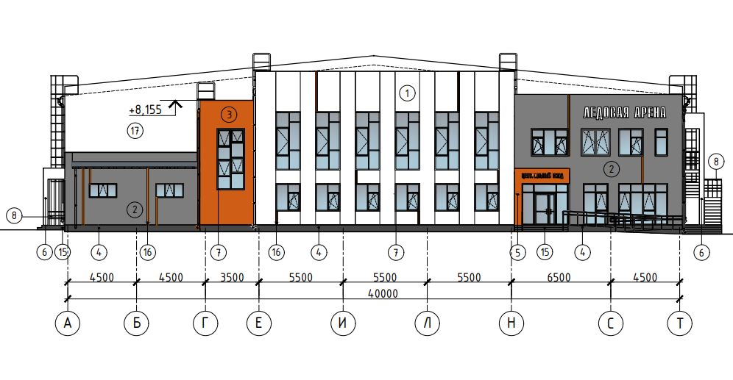
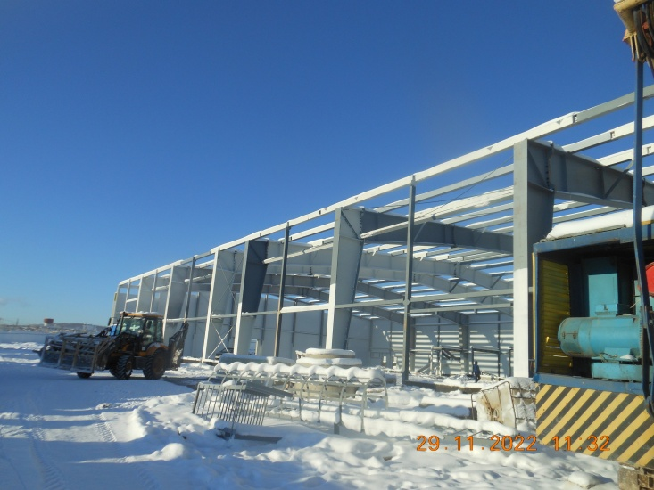
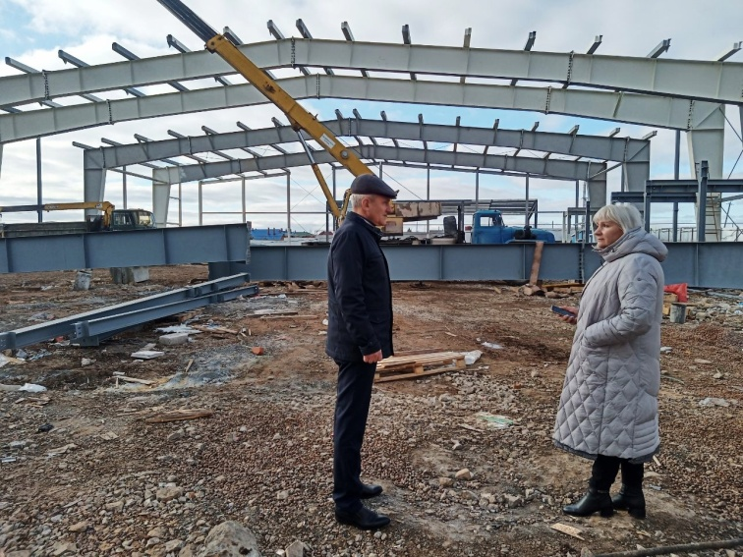
Строительство крытого хоккейного корта с искусственным льдом в каркасно-тентовом варианте
Стоимость проекта составит 439,2 млн.руб.,
в том числе в 2023 году – 274,0 млн.руб.

Slide 34
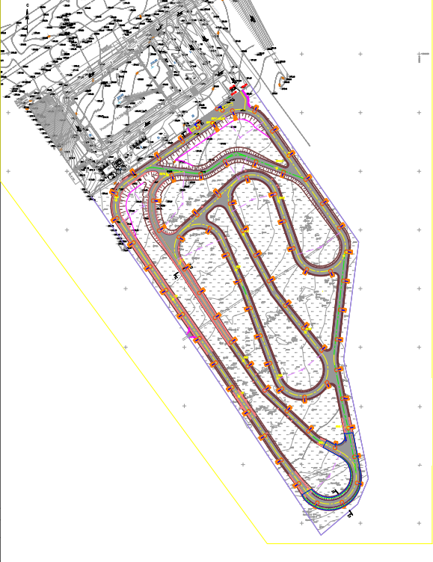
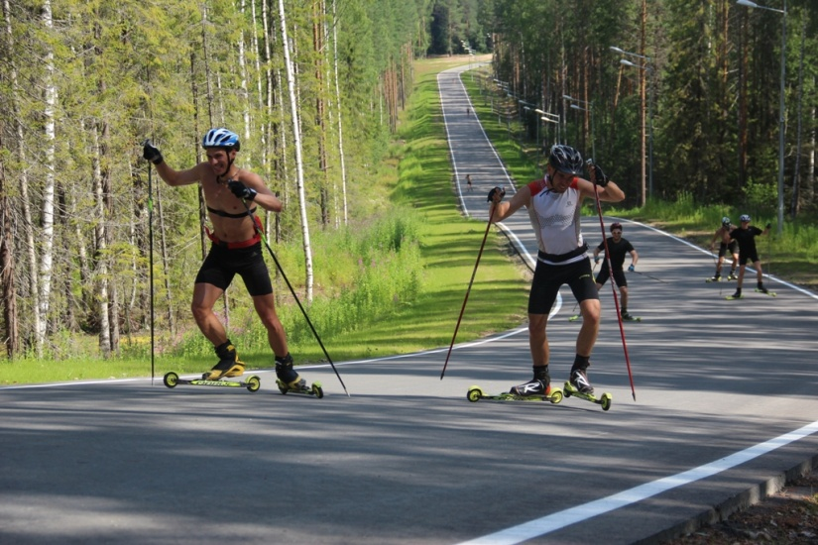
Строительство лыжероллерной трассы
Стоимость проекта в 2023 году составит
68,9 млн.руб.
В проекте бюджета запланирован 5,1 млн.руб.
Ко II чтению дополнительно будет выделено
из областного и федерального бюджетов
63,8 млн.руб.

Slide 35
Муниципальные программы
 |  |  |  | (тыс. руб.)
№ | Наименование | 2023г. | 2024 г. | 2025 г.
1 | МП "Развитие и содержание системы уличного освещения в Усть-Катавском городском округе на 2023-2025 годы" | 8 734,45 | 8 834,45 | 3 366,45
2 | МП "Управление инфраструктурой и строительством в Усть-Катавском городском округе на 2023-2025 годы" | 10 357,49 | 10 086,47 | 10 368,26
3 | МП "Обеспечение доступным и комфортным жильем граждан Российской Федерации" в Усть-Катавском городском округе на 2021-2024 годы | 35 523,00 | 49 441,30 | 149 878,90
4 | МП"Развитие дорожного хозяйства и повышение безопасности дорожного движения в Усть-Катавском городском округе на 2020-2024 годы" | 30 506,84 | 28 317,41 | 38 630,56
5 | МП"Чистая вода на территории Усто-Катавского ГО на 2023-2025гг." | 0,00 | 100 516,82 | 47,56
6 | МП "Оздоровление экологической обстановки в Усть-Катавском городском округе на 2022-2024 гг." | 1 700,00 | 1 900,00 | 2 400,00
7 | МП "Управление муниципальным имуществом Усть-Катавского городского округа на 2021-2023 годы" | 8 653,27 | 9 051,05 | 8 950,95
8 | МП "Поддержка и развитие дошкольного образования в Усть-Катавском городском округе на 2020-2022 годы" | 185 748,69 | 183 563,92 | 183 661,92
9 | МП «Безопасность образовательных учреждений в Усть-Катавском городском округе на 2020-2022 гг.» | 1 890,00 | 2 600,00 | 2 600,00
10 | МП "Развитие образования в Усть-Катавском городском округе на 2020-2022 годы" | 375 550,12 | 395 048,21 | 362 659,11
11 | МП "Социальная поддержка и обслуживание граждан в Усть-Катавском городском округе на 2023-2025 годы" | 231 948,59 | 236 965,69 | 243 428,90
12 | МП "Поддержка социально-ориентированных некоммерческих организаций в Усть-Катавском городском округе на 2023-2025 гг." | 750,00 | 750,00 | 750,00
13 | МП "Доступная среда для инвалидов и других маломобильных групп населения Усть-Катавского городского округа на 2022-2025 гг." | 0,00 | 0,00
14 | МП "Поддержка и развитие культуры в Усть-Катавском городском округе на 2022-2025годы" | 109 125,48 | 102 405,66 | 98 267,39

Slide 36
Муниципальные программы
 |  |  |  | (тыс. руб.)
№ | Наименование | 2023г. | 2024 г. | 2025 г.
15 | МП "Поддержка и развитие молодых граждан У-КГО на 2020-2022 годы" | 577,50 | 577,50 | 294,50
16 | МП "Управление муниципальными финансами в У-КГО на 2023-2025 годы" | 14 154,01 | 13 129,01 | 15 254,01
17 | МП " Формирование современной городской среды " на территории У-КГО на 2018-2024 годы | 927,18 | 928,18 | 508,98
18 | МП "Развитие физической культуры и спорта в У-КГО на 2020-2022 годы" | 311 484,52 | 143 051,18 | 31 657,98
19 | МП "Развитие малого и среднего предпринимательства в монопрофильном МО Челяб.области "Усть-Катавский городской округ" на 2021-2023 годы" | 0,00 | 0,00 | 0,00
20 | МП "Обеспечение безопасности жизнедеятельности населения Усть-Катавского городского округа на 2020-2022 годы" | 4 395,09 | 2 053,99 | 2 053,99
21 | МП "Сохранение, использование, популяризация и охрана объектов культурного наследия, находящихся в муниципальной собственности У-КГО на 2023-2025 годы" | 480,59 | 480,59 | 480,59
22 | МП "Развитие муниципальной службы в У-КГО на 2020-2022 годы" | 50,00 | 50,00 | 50,00
23 | МП "Профилактика правонарушений и преступлений на территории Усть-Катавского городского округе на 2022-2024 годы" | 1 141,40 | 1 941,40 | 1 941,40
24 | МП "Поддержка и развитие внутреннего и въездного туризма на территории Усть-Катавского городского округа на 2021-2023 годы" | 50,00 | 100,00 | 100,00
25 | МП "Формирование законопослушного поведения участников дорожного движения в Усть-Катавском городском округе на 2022-2024 годы" | 60,00 | 60,00 | 60,00
26 | МП " Финансовое оздоровление и предупреждение банкротства муниципальных унитарных предприятий У-КГО на 2021-2023 годы" | 220,00 | 440,00 | 440,00
27 | МП " Развитие общественного пассажирского транспорта в У-КГО на 2022-2024 годы» | 4 909,40 | 4 909,40 | 4 909,40
28 | МП "Укрепление межнациональных отношений и профилактика проявлений экстремизма на территории У-КГО" на 2022-2024 год | 75,00 | 150,00 | 150,00
29 | МП "Улучшение условий и охраны труда в У-КГО на 2023-2025 годы" | 84,68 | 84,68 | 84,68
 | Всего | 1 339 190,5 | 1 297 436,9 | 1 162 995,5

Slide 37
Структура расходов бюджета на 2023 год

Slide 38
Национальные проекты в 2023-2025 годах
 |  |  | (тыс. руб.)
Наименование нац. проекта | Наименование регионального проекта и направления расходов | 2023 г. | 2024 г. | 2025 г.
Образование | Региональный проект «Современная школа» | 116,10 | 4 545,90 | 0,00
 | Оборудование пунктов проведения экзаменов государственной итоговой аттестации по образовательным программам среднего общего образования | 116,10 | 116,10 | 0,00
 | Создание и обеспечение функционирования центров образования естественно-научной и технологической направленностей в общеобразоват.организациях, располож. в сельской местности и малых городах |  | 4 429,80
 | Региональный проект «Успех каждого ребенка» | 1 728,80 | 1 330,00 | 0,00
 | Создание новых мест в образовательных организациях различных типов для реализации дополнительных общеразвивающих программ всех направленностей | 398,80
 | Обновление материально-технической базы организаций дополнительного образования, реализующих дополнительные образовательные программы технической и естественнонаучной направленностей | 1 330,00 | 1 330,00
 | Региональный проект "Цифровая образовательная среда" | 0,00 | 26 016,40 | 0,00
 | Создание центров цифрового образования |  | 21 011,40 | 0,00
 | Капитальный ремонт зданий и сооружений муниципальных организаций, участвующих в региональном проекте «Цифровая образовательная среда» |  | 5 005,00
 | Региональный проект "Социальная активность" | 313,00 | 313,00 | 0,00
 | Организация и проведение мероприятий с детьми и молодежью | 313,00 | 313,00

Slide 39
Национальные проекты в 2023-2025 годах
 |  |  | (тыс. руб.)
Наименова-ние нац. проекта | Наименование регионального проекта и направления расходов | 2023 г. | 2024 г. | 2025 г.
Культура | Региональный проект «Культурная среда» | 5 000,00 | 3 451,50 | 0,00
 | Создание модельных муниципальных библиотек | 5 000,00
 | Модернизация региональных и муниципальных детских школ искусств по видам искусств |  | 3 451,50
 | Региональный проект "Творческие люди" | 137,00 | 20,00 | 10,00
 | Государственная поддержка лучших работников сельских учреждений культуры |  | 10,00 | 10,00
 | Государственная поддержка лучших сельских учреждений культуры | 137,00 | 10,00
Демография | Региональный проект "Финансовая поддержка семей при рождении детей" | 1 221,60 | 1 221,60 | 1 221,60
 | Выплата областного единовременного пособия при рождении ребенка | 1 221,60 | 1 221,60 | 1 221,60
Жилье и городская среда | Региональный проект "Формирование комфортной городской среды" | 927,18 | 928,18 | 508,98
 | Реализация приоритетного проекта "Формирование комфортной городской среды" | 927,18 | 928,18 | 508,98
Экология | Региональный проект "Комплексная система обращения с твердыми коммунальными отходами" | 100,00 | 100,00 | 100,00
 | Создание и содержание мест (площадок) накопления твердых коммунальных отходов | 100,00 | 100,00 | 100,00
 | Итого | 9 543,68 | 37 926,58 | 1 840,58

